Slide 1
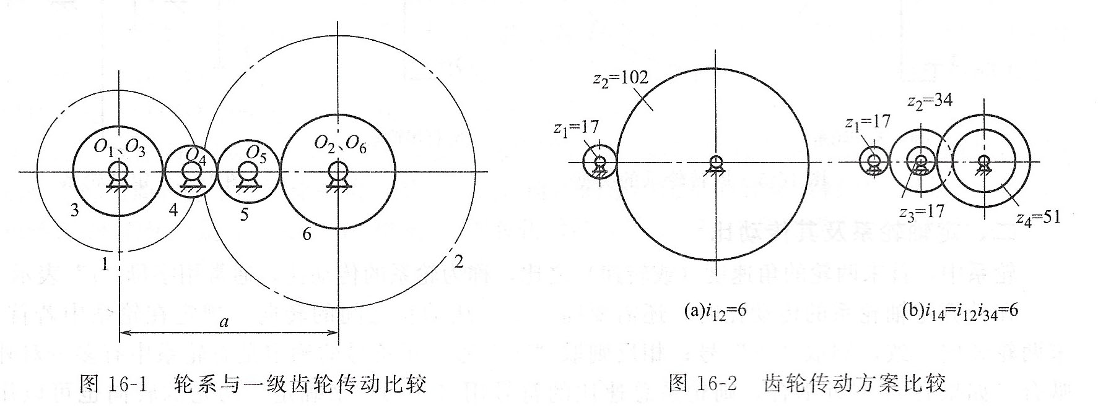
轮系
主动轴与从动轴的距离较远，或需要较大的传动比等，需要采用一系列相互啮合的齿轮组成轮系。

Slide 3
